Slide 1
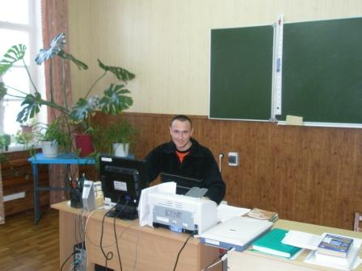

Моє Портфоліо
Виконав:
Волков С.О.

Slide 2
Мета портфоліо
отримати 2 кваліфікаційну категорію
прослідкувати динаміку власної професійної діяльності;
забезпечити неперервність самоосвіти;
підвищити рівень методичної культури;
продемонструвати найбільш значущі результати практичної діяльності для оцінки своєї професійної компетентності;
об׳єктивно оцінити свої можливості і спланувати роботу для подальшого досягнення більш високих результатів;
систематизувати навчальні матеріали і напрацювання для демонстрації адміністрації закладу та атестації;

Slide 3
Давайте познайомимось
П.І.Б. Волков Сергій Олександрович
Рік народження 20 грудня 1982
Освіта Українська інженерно педагогічна академія
Спеціальність Професійне навчання. Комп'ютерні мережі та системи
Освітньо кваліфікаційний рівень Магістр
Місце роботи Вовчанський МНВК
Посада Майстер в/н профілю ОКН. Вчитель інформатики
Стаж педагогічної роботи 3 роки

Slide 4
Про мене
Моє педагогічне кредо:
Гарний лише той учитель, у якому ще не вмер учень!
Мій життєвий принцип:
Краще пожалкувати про те, що зроблено, ніж про те, що не зроблено!
Моя педагогічна філософія:
розвивати, навчати, виховувати одночасно;
максимально враховувати індивідуальні здібності учнів;
будувати роботу на позитивних емоціях вчителя і учня;
всебічно розвивати творчі здібності дітей;
формувати свідому, активну особистість та громадянина.

Slide 5
Результати педагогічної діяльності
Розробив базу даних учнів профілю «ОКН»
Автор посібника: Опорний конспект з предмета: «Основи роботи на ПК»
Розробив сайт Вовчанського МНВК. www.vovchanskiy-nvk.at.ua
Накопичив роздатковий матеріал до уроків практичного навчання та постійно його поповнюю
Провів відкритий урок обласного масштабу на семінарі директорів МНВК 23.10.2009 за темою: «MS Windows. Архіватори»

Slide 6
Результати педагогічної діяльності
Провів відкритий урок районного масштабу на семінарі вчителів інформатики 26.11.2010 за темою: «Склад ПК. Материнська плата»
Доповідав на педагогічній раді 01.11.2010 за темою «Обдарованість та її значимість для розвитку особистості»
Доповідав на педагогічній раді 24.01.2011 за темою «Від компетентного вчителя до компетентного учня»

Slide 7
Самоосвіта
Установка Windows XP з флеш пам'яті
Програма Фотошоп, Пінакл, Корел
Ознайомлення з новими версіями програм
Накопичення програм, утиліт та драйверів для автоматизації налаштування ПК
Завантаження з флеш пам'яті
Педагогічна майстерність
Виховний процес на уроках

